Slide 1


4.3 平面镜成像的特点
第二课时
北师大版八年级上册

Slide 2

课程导入
复习回顾
平面镜成像的特点是什么？
（1）平面镜所成的像是虚像；
（2）像的大小和物体的大小相等；
（3）像和物体到平面镜的距离相等；
（4）像与物体对应点的连线垂直于平面镜。
即平面镜所成的虚像与物体关于镜面对称。

Slide 3
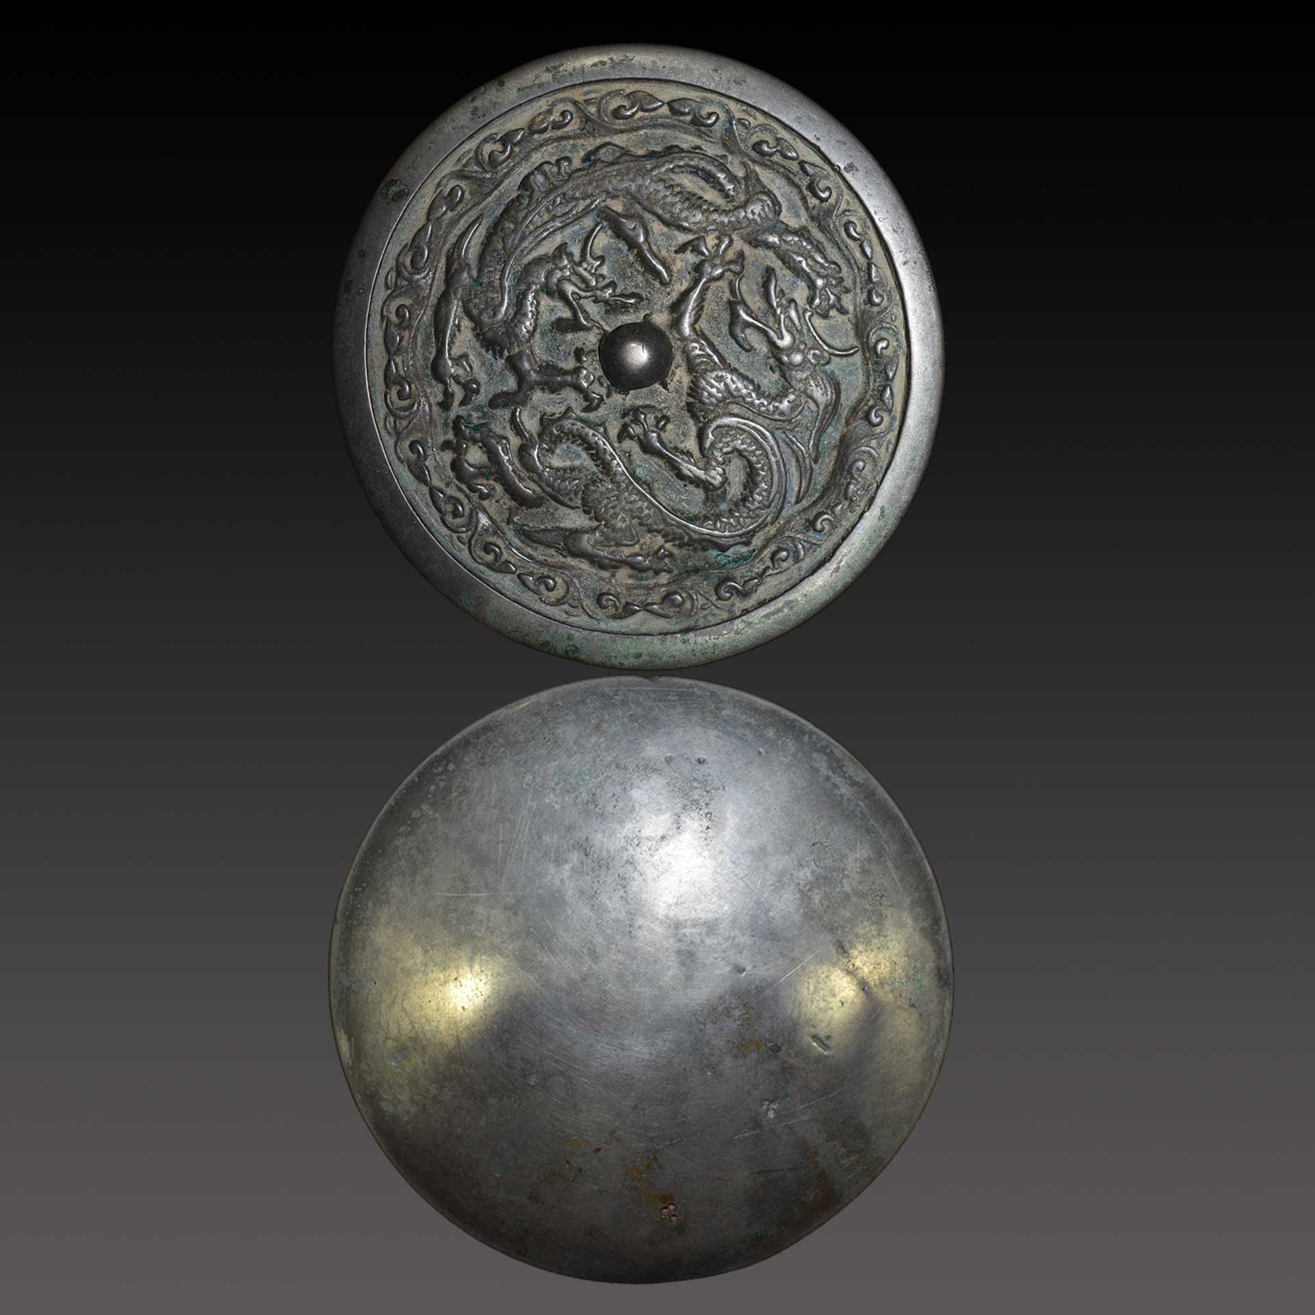
课程讲授
平面镜的应用
那么平面镜在现在
日常生活中有哪些 应用呢？
早在四千多年前，我国古代人民就发明了铜镜。铜镜形态美观，镜背面图纹华丽、铭文丰富,是我国古代青铜艺术文化遗产中的瑰宝。

Slide 4
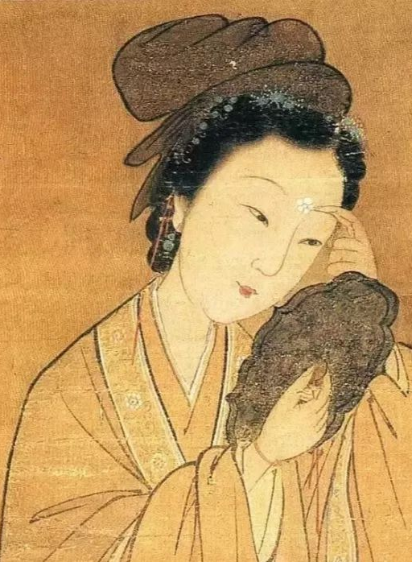
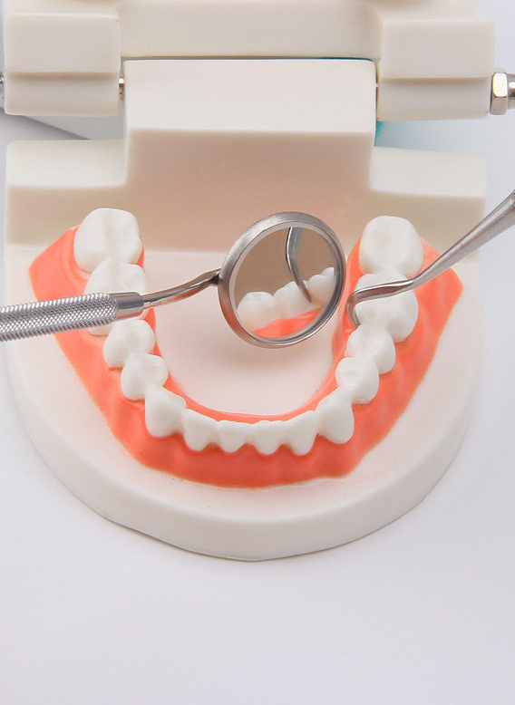
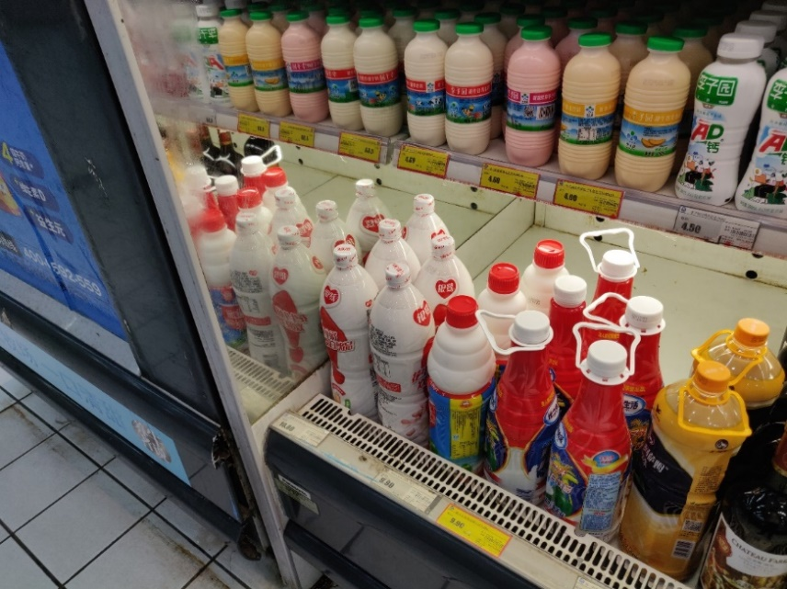
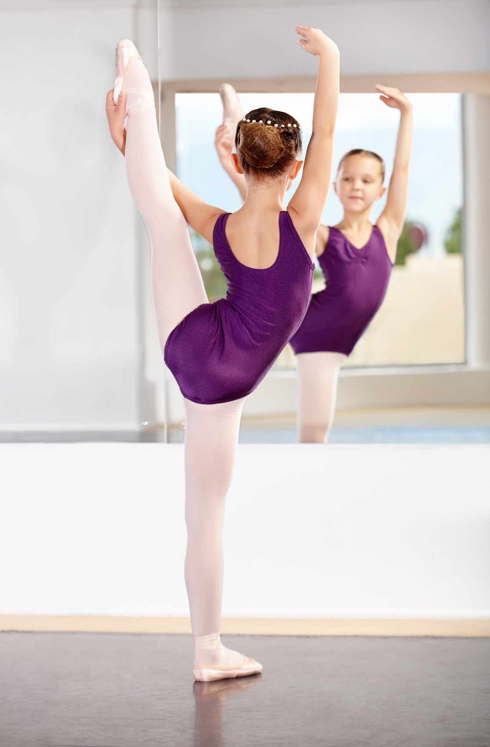
课程讲授
平面镜的应用
平面镜的应用
一、成像
梳妆打扮
口腔检查
扩大视野
纠正动作

Slide 5
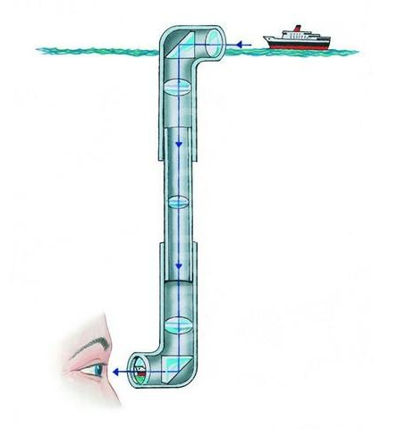
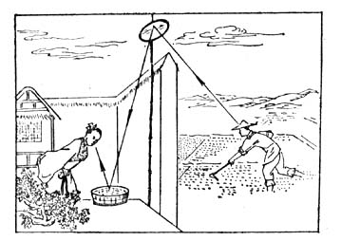
课程讲授
平面镜的应用
平面镜的应用
二、改变光路
潜望镜是用两块与观察方向成45°角的平面镜制成的。

Slide 6

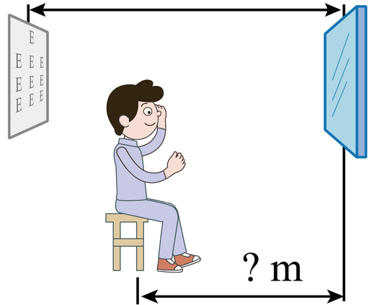
课程讲授
平面镜的应用
交流讨论
测视力时，要求人眼距离视力表5m,但是房间可利用的距离只有3m。你能利用平面镜成像的规律来解决这个问题吗?如果能，请参照下图画出示意图说明怎样解决。
3m
3m
视
力
表
的
像
答：画图可知，视力表到平面镜的距离为3m，那么视力表的像到平面镜的距离也为3m，则人只有坐在距离平面镜2m去看视力表的像就可以了。
5m
2m

Slide 7


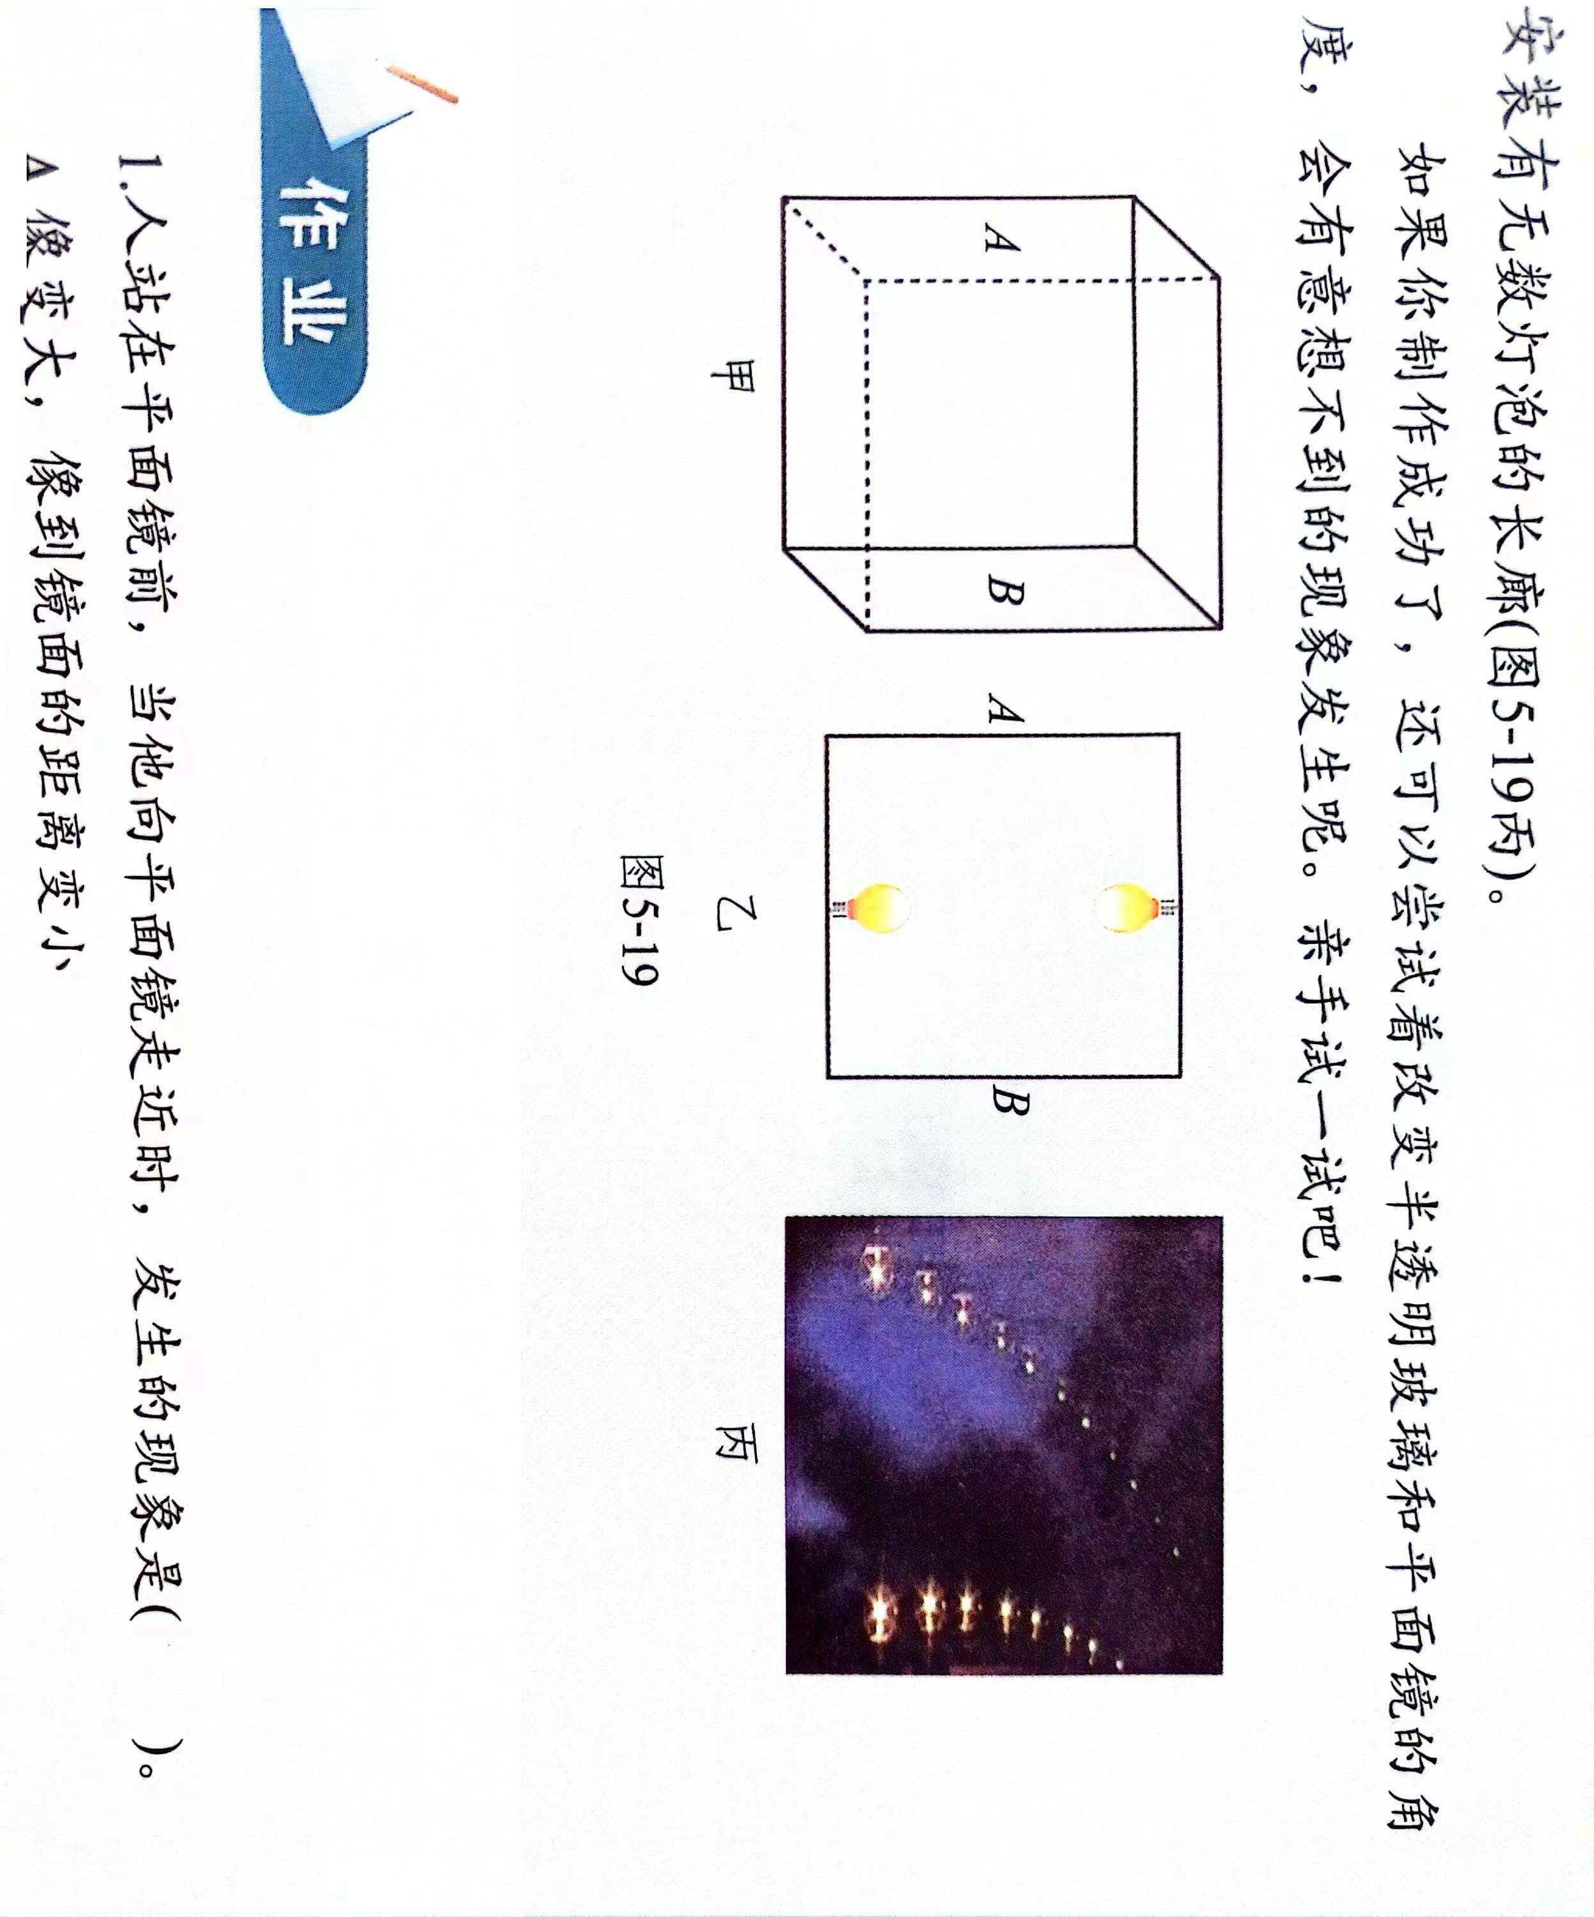
课程讲授
平面镜的应用
实践活动：望不到尽头的长廊
找一个大小合适的立方体木箱或硬纸箱，A面开口，在B面内侧贴一块平面镜，使得镜面与A面相对(图甲)。在箱子内的两个侧壁上安装两个小灯泡(图乙，此图为俯视图),并将连接灯泡的导线引出箱外与电池盒及开关(图中未画出)相连。最后在A面处安装一块半透明的茶色玻璃。

Slide 8
课程讲授
平面镜的应用
实践活动：望不到尽头的长廊
闭合开关，从A面的茶色玻璃向箱内望去，你就会看到一个安装有无数灯泡的长廊(图丙)。试着结合平面镜成像特点，分析该现象产生的原因。如果你制作成功了，还可以尝试改变半透明玻璃和平面镜的角度，会有意想不到的现象发生。动手试一试吧!

Slide 9

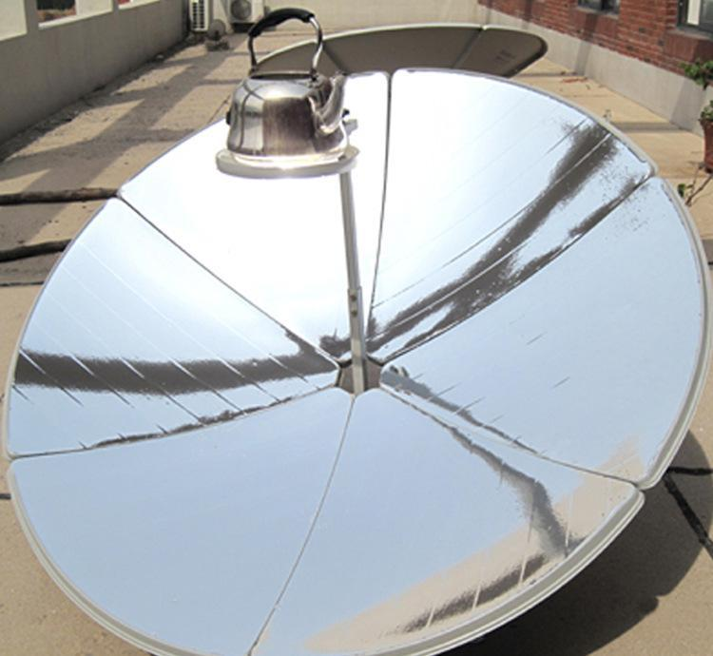
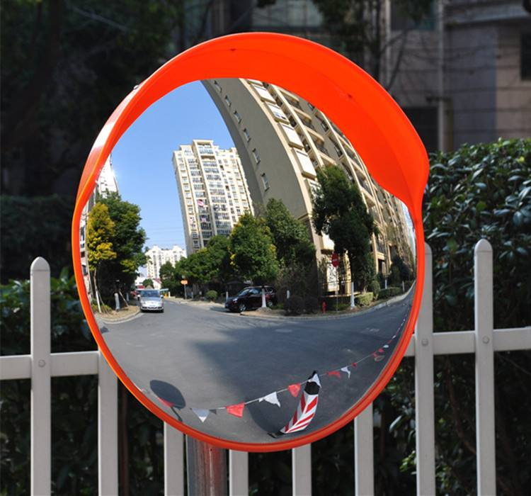
课程讲授
凹面镜和凸面镜
拓展阅读
凹面镜和凸面镜
球面镜：反射面是球面或抛物面的一部分的镜子叫做球面镜。
凹面镜：反射面是凹面的球面镜
包括
凸面镜：反射面是凸面的球面镜
凹面镜
凸面镜

Slide 10
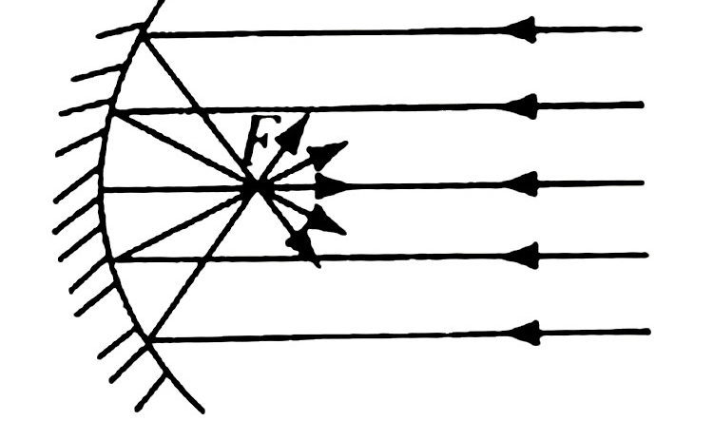
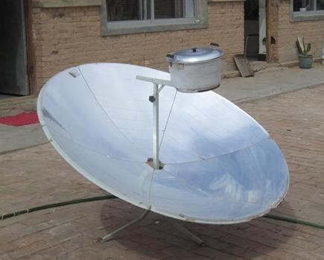
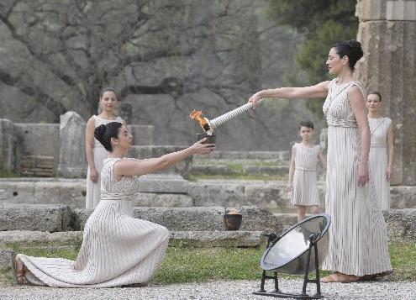
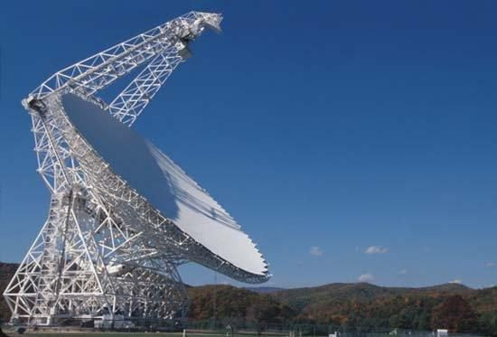
课程讲授
凹面镜和凸面镜
拓展阅读
一、凹面镜
性质：凹面镜对光线有会聚作用。
应用：太阳灶、大型反射式望远镜、医用反光镜等。
太阳灶
奥运圣火采集
大型反射式望远镜

Slide 11
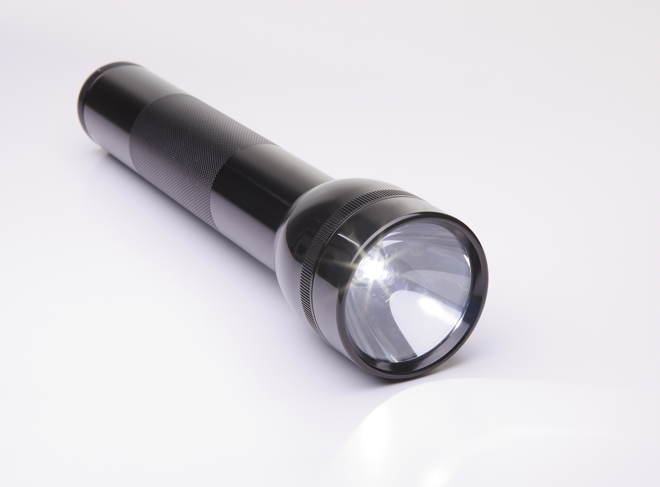
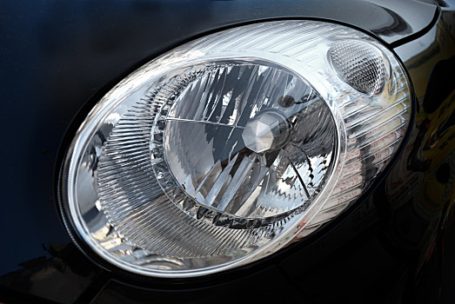
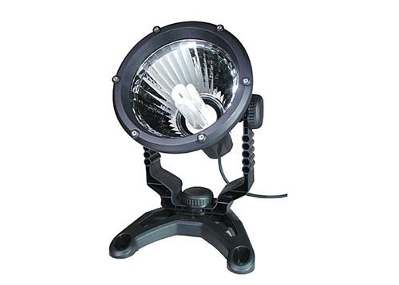
课程讲授
凹面镜和凸面镜
拓展阅读
一、凹面镜
根据光路可逆，若把光源放在凹面镜的焦点处，反射光将平行射出，手电筒、汽车头灯、探照灯等都利用了这一性质。
手电筒
汽车头灯
探照灯

Slide 12
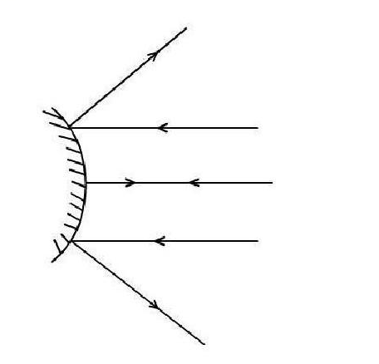
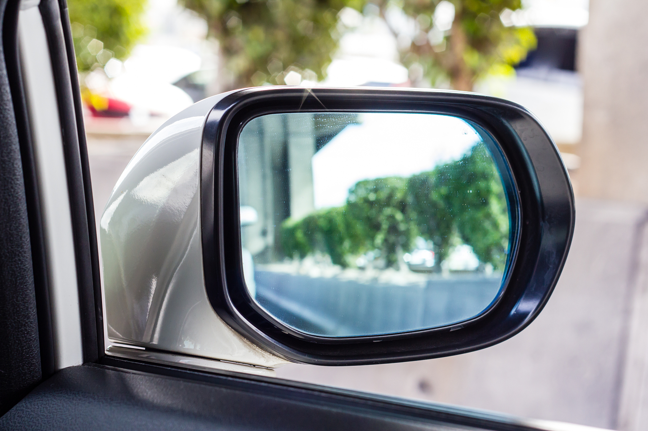
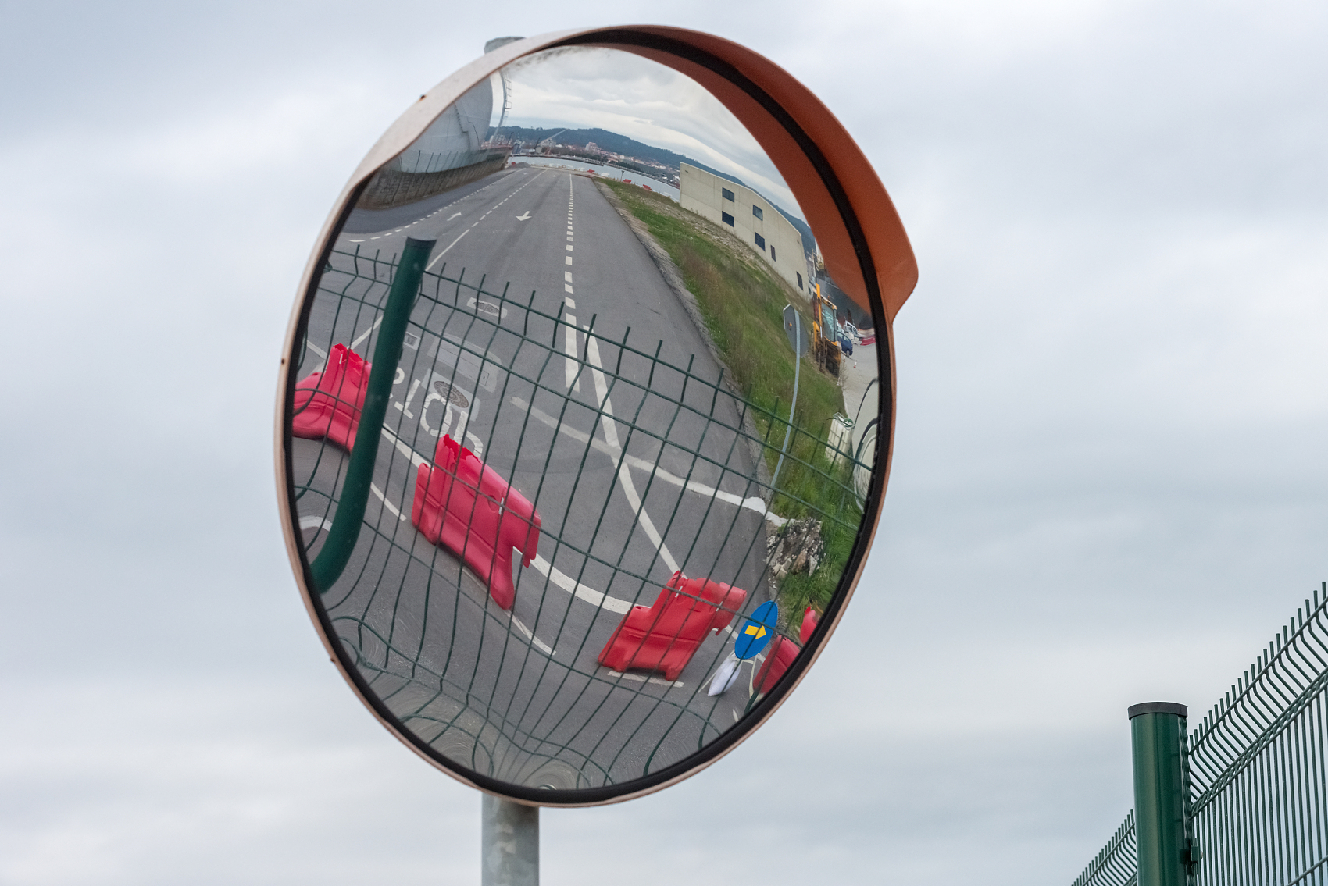
课程讲授
凹面镜和凸面镜
拓展阅读
二、凸面镜
性质：凸面镜对光线有发散作用，可扩大视野。
应用：汽车后视镜，公路拐弯处的反光镜等。
汽车后视镜
公路拐弯处的反光镜

Slide 13
课程讲授
小结
成像：梳妆打扮、口腔检查等
平面镜的应用
平面镜的应用
改变光路：潜望镜
性质：对光线有会聚作用
凹面镜
应用：太阳灶、大型反射式望远镜等
性质：对光线有发散作用
凸面镜
应用：汽车后视镜、公路拐弯处的反光镜等

Slide 14
习题练习
1. 对一些实例和对应解释，下列说法正确的是（ ）
A.牙科医生检查牙齿用的小镜子——光的直线传播
B.太阳下人影相随——光的反射
C.汽车后视镜——凹面镜
D.用镜子增大空间感——平面镜成像
D

Slide 15
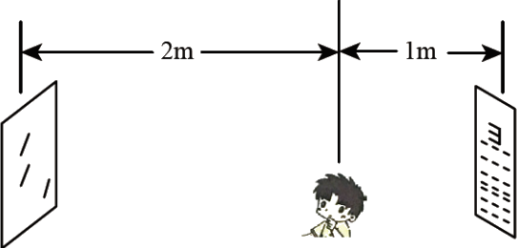
习题练习
2. 测量视力时，利用平面镜成像特点可以节省空间。如图所示，让被测者面对镜子背对视力表，此人看到视力表的像离他的距离是 。
5m

